Slide 1
Présentation du projet Collaborer, apprendre, réussir

Slide 2




Présentation du projet CAR
Les partenaires
Le volet accompagnement du projet C.A.R. est assuré par le :

Slide 3
Présentation du projet CAR
Le plan d’action
Développement du leadership pédagogique pour la mise en place d’approches collaboratives favorisant le renforcement des apprentissages, de la réussite et de la diplomation des élèves.
Le volet accompagnement du projet C.A.R. est assuré par le :

Slide 4

Présentation du projet CAR
Le plan d’action
Appui au renforcement du leadership des directions générales et des directions d’établissement des commissions scolaires du Québec
Appui à la mise en place et au renforcement de cultures collaboratives dans les commissions scolaires partenaires et dans des équipes-écoles
Le volet accompagnement du projet C.A.R. est assuré par le :

Slide 5

Présentation du projet
Les fondements du plan d’action
Une participation volontaire qui s’appuie sur l’engagement à moyen terme des directions générales, des directions d’établissement, des enseignants, des professionnels, etc.
Un plan d’action qui se déploie jusqu’au 30 juin 2022
Le volet accompagnement du projet C.A.R. est assuré par le :

Slide 6

Présentation du projet CAR
Les visées du plan d’action
Pratiques collaboratives
Pratiques réflexives
Approche par réseau
Monitorage de la réussite
Utilisation de pratiques efficaces
Le volet accompagnement du projet C.A.R. est assuré par le :

Slide 7
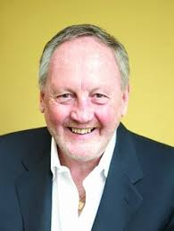
Présentation du projet CAR
Notre conseiller : Michael Fullan
Doyen émérite de OISE
(Ontario Institute for Studies of Education –
Institut des études pédagogiques de l’Ontario)
Auteur prolifique sur le leadership et les
changements de systèmes en éducation
Consultant auprès de ministères de l’éducation
de plusieurs états et de conseils scolaires
Conseiller de la Fondation Lucie et André Chagnon
Le volet accompagnement du projet C.A.R. est assuré par le :

Slide 8

Présentation du projet CAR
Les convictions partagées
Tous les élèves peuvent apprendre et réussir
Le développement de l’expertise des directions et des enseignants en lien avec le renforcement des apprentissages des élèves constitue le meilleur investissement dans un système scolaire
Tous les employés d’une école sont responsables collectivement de la réussite de tous les élèves de leur école
Chaque employé doit viser à diminuer les écarts d’apprentissage et de réussite entre les élèves
Le volet accompagnement du projet C.A.R. est assuré par le :

Slide 9

Présentation du projet CAR
L’importance du leadership
et des cultures de collaboration
Les directions générales des commissions scolaires sont les premiers acteurs des changements organisationnels en lien avec la réussite scolaire des élèves (Leadership from the middle)
Les directions d’établissement sont des acteurs du système, des agents de changement et les leaders de l’apprentissage dans leurs établissements
Le volet accompagnement du projet C.A.R. est assuré par le :

Slide 10
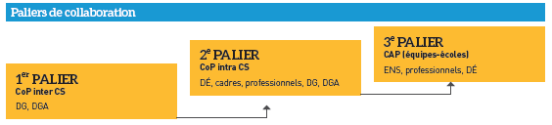

Présentation du projet CAR
Collaborer, apprendre, réussir aux trois paliers du projet CAR
Mandat du CTREQ
Environ 575 équipes collaboratives ou communautés d’apprentissage professionnel Environ 3000 enseignants engagés.
49 CS jumelées avec le CTREQ
Plus de 160 CoP de DÉ
+ de 1600 membres de CoP
Le CTREQ appuie aussi quelques initiatives CS auprès des SÉ
et de DSÉ concertées
9 CoP de DG
Total: 61 CS engagées
+ de 135 DG et DGA engagées
Depuis 2017-2018:
formation de plus de 150 équipes-écoles
avec Solution Tree
Notes:
Le projet CAR se décline en 3 paliers dans une visée de développement d’une organisation apprenante ou tous les acteurs sont conviés à adopter une posture d’apprenant. L’engagement des individus se fait sur une base volontaire à tous les paliers. L’engagement de la DG est nécessaire à la participation au projet. Les participants de chaque palier s’engagent dans une démarche de collaboration, de développement et de partage d’expertise.
Engagement volontaire à tous les paliers :
Au palier 1, + de 135 DG et DGA répartis dans 9 CoP
Au palier 2, + de 160 CoP de DÉ, environ 1600 DÉ et membres des services éducatifs
Au palier 3, environ 1000 équipes collaboratives ou communautés d’apprentissage professionnelles et environ 5000 enseignants engagés.

Slide 11

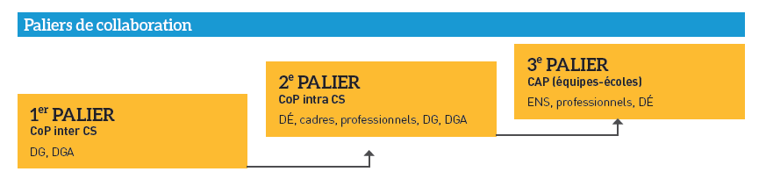
CAR au palier 2 dans les CS
Soutenir le développement du leadership pédagogique des directions d’établissement par la mise en place de communautés de pratique (CoP)
(Wenger et Trayner, 2015)
Le domaine d’intérêt:
le leadership pédagogique dans la mise en place d’approches collaboratives
2. Les activités et les interactions de la communauté : fréquence, thèmes, modalités
Accompagnement
de CoP dans les CS
3. La pratique :
engagement dans la création de relations qui font place à l’apprentissage réciproque et au passage à l’action
répertoire commun de ressources pour la pratique
Notes:
La communauté de pratique est ici définie selon les trois caractéristiques proposées par Wenger et Trayner (2015) :
le domaine d’intérêt : le leadership pédagogique
les activités et les interactions des CoP CS tournent autour d’une fréquence de rencontres fixées à l’horaire (entre 6 et 8 annuellement) intensité varie d’une demi-journée à une journée complète, soutenue par la DG et un accompagnateur du CTREQ (sur demande), accompagnée (parfois par DG, DGA, accompagnateurs, cadres, collègue DÉ, personnel des SÉ). Les thèmes d’échanges abordés varient en fonction des participants, et sont en lien avec le développement du leadership pédagogique et le soutien et le renforcement des pratiques collaboratives au sein des équipes-écoles (CAP).
L’engagement dans la CoP implique le passage à l’action, le partage d’un répertoire commun de ressources et finalement l’engagement dans la création de relations qui font place à l’apprentissage réciproque (posture d’apprenant pour une culture d’organisation apprenante).

Slide 12

CAR au palier 3 dans les écoles
Au palier 3:
Soutenir le développement des compétences professionnelles des équipes-écoles en regard des éléments spécifiques de la communauté d’apprentissage professionnelle (CAP)
(Eaker et DuFour, 2004; Leclerc, 2012).
Développement de ressources en soutien
aux équipes-écoles et aux services éducatifs

Slide 13
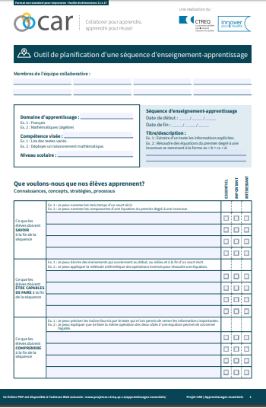
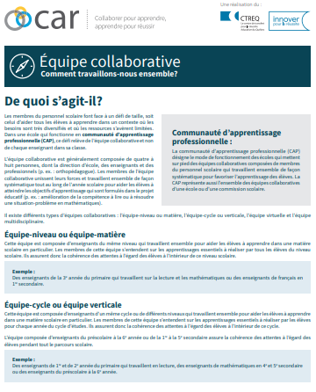
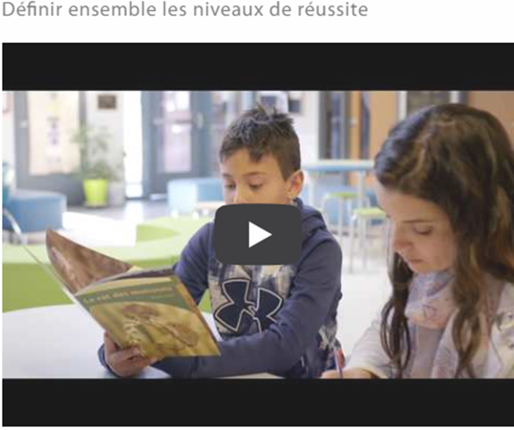
Les ressources développées
Le site Web CAR
http://projetcar.ctreq.qc.ca/
Des contenus et des outils complémentaires téléchargeables
Des capsules vidéos thématiques
Le volet accompagnement du projet C.A.R. est assuré par le :

Slide 14
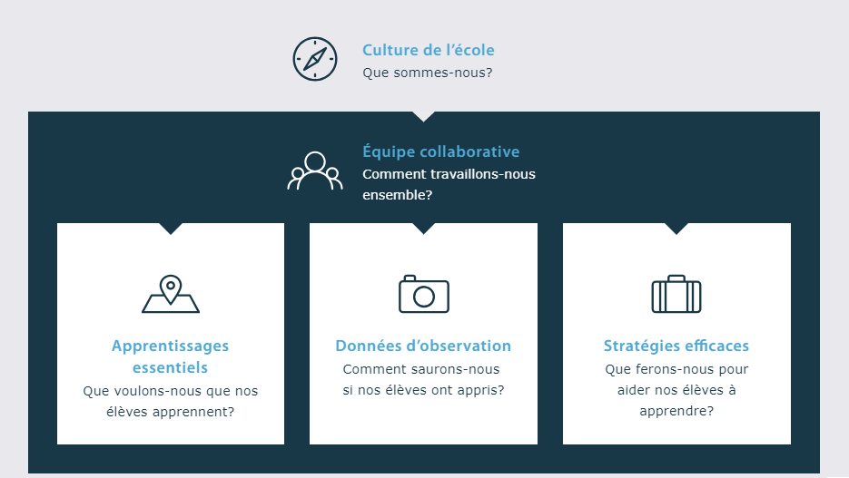
Communauté d’apprentissage professionnelle
Au palier 3:
Soutenir le développement des compétences professionnelles des équipes-écoles en regard des éléments spécifiques de la communauté d’apprentissage professionnelle (CAP)
(Eaker et DuFour, 2004; Leclerc, 2012).
CAP dans certaines équipes-écoles
Notes:
La communauté d’apprentissage professionnelle (CAP) se définit selon sept caractéristiques (Eaker et DuFour, Leclerc, etc.):
une vision claire et partagée quant à la réussite des élèves,
des conditions physiques et humaines qui favorisent la collaboration,
une culture collaborative au sein de l’équipe,
un leadership pédagogique distribué,
une diffusion de l’expertise favorisant l’apprentissage collectif,
des discussions centrées sur les préoccupations liées à la réussite des élèves et, enfin,
l’analyse de données d’apprentissage en vue d’améliorer la réussite des élèves (Leclerc, 2011, Eaker et DuFour, 2004).
Le développement de ces attributs fait l’objet du palier 3 auprès des équipes-écoles du projet CAR.

Slide 15



Nos références communes
Le volet accompagnement du projet C.A.R. est assuré par le :
Notes:
Diffusion, traduction d’ouvrages
Référentiel commun

Slide 16




Nos références communes
Le volet accompagnement du projet C.A.R. est assuré par le :
Notes:
Diffusion, traduction d’ouvrages
Référentiel commun

Slide 17



Nos références communes
Le volet accompagnement du projet C.A.R. est assuré par le :
Notes:
Diffusion, traduction d’ouvrages
Référentiel commun

Slide 18
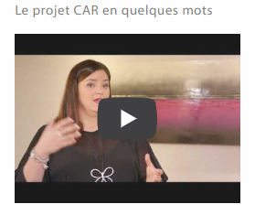
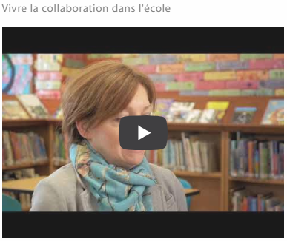
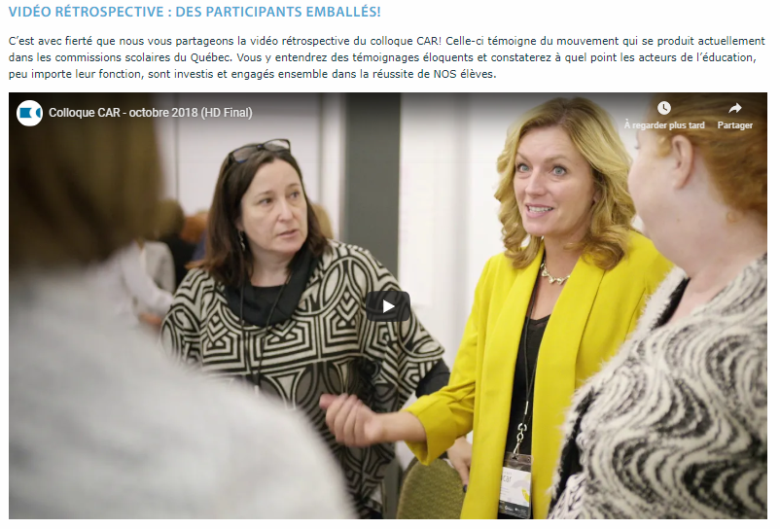
Pour plus d’information…
http://projetcar.ctreq.qc.ca/a-propos/
http://projetcar.ctreq.qc.ca/culture-ecole/
http://projetcar.ctreq.qc.ca/colloque-car/
Le volet accompagnement du projet C.A.R. est assuré par le :
Notes:
Quelques infos complémentaires directement de la bouche des gens engagés.

